Slide 1
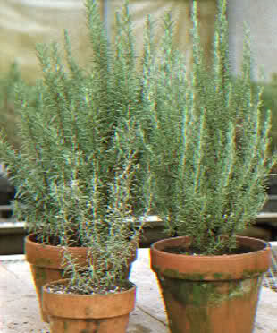
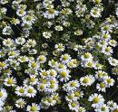
LJEKOVITO BILJE RUŽMARIN I KAMILICA
PREZENTACIJU IZRADIO:IVAN BOBEK

Slide 2
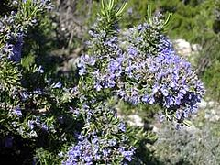
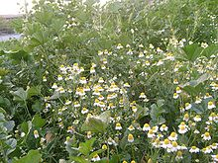
RUŽMARIN KAMILICA
KVIZ

Slide 3
RUŽMARIN
OPIS BILJKE
RASPROSTRANJENOST
LJEKOVITO DJELOVANJE
NARODNA MEDICINA
KORIŠTENJE U KUHINJI
SADRŽAJ

Slide 4
KAMILICA
OPIS BILJKE
UZGOJ
RASPROSTRANJENOST
LJEKOVITO DJELOVANJE
SADRŽAJ

Slide 5
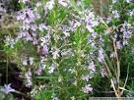
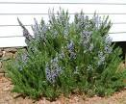
OPIS RUŽMARINA
Grmolika trajna biljka mirisnih zimzelenih listića sa sitnim svijetloplavim cvjetićima. Listovi su naspramni, sjedeći, čvrsti, kožasti, vrlo uski, a dugi 2-3 cm
SADRŽAJ

Slide 6
RASPROSTRANJENOST
rasprostranjen je po sunčanim i kamenitim krajevima hrvatskog obalnog područja i otoka.
često se uzgaja po vrtovima i cvjetnim loncima, ali je vrlo osjetljiv na mraz, pa ga u sjevernim krajevima treba štititi od hladnoće. Raste na čitavom priobalnom području Mediterana, od Portugala do Male Azije i Crnom moru.
SADRŽAJ

Slide 7
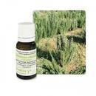
LJEKOVITO DJELOVANJE
Upotrebljavaju se cvjetovi ružmarina , izdanci u cvatu , a najčešće se sabiru listovi . Listovi se sabiru ljeti, režu se grane i stave sušiti. Destilacijom listova ili grančica dobiva se ružmarinovo ulje . Cvjetovi i biljka u cvatu sabiru se u travnju i svibnju i suše u hladu. Uz eterično ulje, ružmarin sadrži smolu, tanin, gorke tvari i male količine sapuna.
SADRŽAJ

Slide 8
NARODNA MEDICINA
U narodnoj medicini koriste se cvjetovi ružmarina, izdanci u cvatu, a najčešće listovi. Čaj ili vino od ružmarina koristilo se za liječenje duševne iscrpljenosti, loše probave, slabe prokrvljenosti, za čišćenje krvi i bljedoće, za liječenje slabog sluha i vida, te za pospješuje izlučivanja mokraće
SADRŽAJ

Slide 9
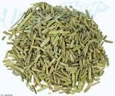
ružmarin možete koristiti...
za poboljšanje pamćenja i koncentracije
protiv depresije
kod glavobolje
kao prirodan antibiotik
kod bolova u mišićima
kod gihta i reumatizma
kod probavnih smetnji i grčeva
za stimulaciju rada bubrega
kod opadanja kose i prhuti
kao prirodan afrodizijak
SADRŽAJ

Slide 10
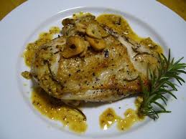
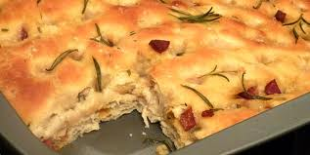
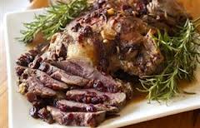
KORIŠTENJE U KUHINJI
Koristi se u južnoeuropskoj kuhinji premda njegov žestok okus po kamforu nekima ne odgovara.
Ako se štedljivo koristi, izvrstan je začin za juhe, pirjano povrće, meso, sve vrste pečenja i mekih sirova
SADRŽAJ

Slide 11
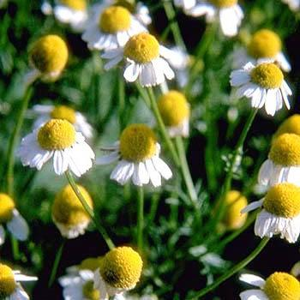
OPIS KAMILICE
jednogodišnja biljka iz porodice glavočika, visine 15-60 cm, tankog i razgranatog korijena, dvostruko perasto razdijeljenih listova. Stabljika je uspravna, gola, većinom razgranjena. Listovi su naizmjenični, 2-3 puta perasto razdijeljeni, sa uskim, linearnim režnjevima. Mirišljive cvjetne glavice su pojedinačne, na dugim stapkama
SADRŽAJ

Slide 12
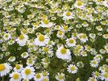
UZGOJ
Biljka cvate od kraja travnja do rujna.
Uzgaja se najviše na velikim površinama za potrebe tržišta
SADRŽAJ

Slide 13
RASPROSTRANJENOST
rasprostranjena u skoro cijeloj Europi i Aziji. Raste na mjestima izloženim suncu
SADRŽAJ

Slide 14
LJEKOVITO DJELOVANJE
Uporaba kamilice je vrlo raširena, kako u narodnoj tako i u službenoj medicini. Od cvjetova kamilice najčešće se spravlja čaj, jedan od najpoznatijih narodnih lijekova. Poznata je i primjena kamilice u aromaterapiji. Cijenjeno je i poznato svježe dobiveno ulje kamilice.
KVIZ
SADRŽAJ

Slide 15
KVIZ
1.PITANJE
2.PITANJE
3.PITANJE
4.PITANJE
SADRŽAJ

Slide 16
GDJE JE RASPROSTRANJEN RUŽMARIN
Od Portugala do Male Azije i Crnom moru
Kina do Velike Azije i Japan
Italija do Grčke i Crna gora

Slide 17
netočno

Slide 18
1.PITANJE
2.PITANJE
3.PITANJE
4.PITANJE
točno

Slide 19
U NARODNOJ MEDICINI SE NAJČEŠČE KORISTI:
Koriste se korjeni
Koriste cvjetovi ružmarina, izdanci u cvatu, a najčešće listovi
Koriste se grančice

Slide 20
netočno

Slide 21
1.PITANJE
2.PITANJE
3.PITANJE
4.PITANJE
točno

Slide 22
KAMILICA TRAJE:
Jednu godinu
Više godina
Dvije godine

Slide 23
netočno

Slide 24
1.PITANJE
2.PITANJE
3.PITANJE
4.PITANJE
točno

Slide 25
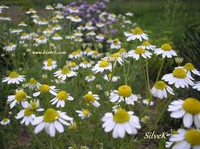
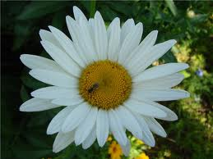
KOJA SLIKA PRIKAZUJE KAMILICU?

Slide 26
netočno

Slide 27
točno

Slide 28
IZVORI
hr.wikipedia.org/wiki/Ružmarin
www.coolinarika.com/namirnica/ruzmarin/
hr.wikipedia.org/wiki/Kamilica
www.plantsmedicinal.com/herbs-chamomile.php?lang=hrv
SADRŽAJ

